Slide 1
Hajoamisenergia

Slide 2

Hajoamisenergia
Ydinreaktiossa vapautuva energia on yhtä suuri kuin massan muutos eli massavaje
$Q=Δmc^{2}$

Slide 3
Energia alfahajoamisessa
Mihin alfahajoamisessa vapautuva energia menee?
Energia jakautuu tytärytimelle ja alfahiukkaselle
Ajatellaan että emoydin on ennen hajoamista paikallaan
Liikemäärä säilyy myös

Slide 4
Energia beetahajoamisessa
Beetahajoamisessa energia jakautuu kolmen kappaleen kesken.
Tämä tarkoittaa että energialla ei ole yksikäsitteistä ratkaisua vaan kappaleiden energiat voivat vaihdella tietyillä väleillä.
Elektronin energia nollan ja aineesta riippuvan maksimiarvon välillä.

Slide 5

Energialaskut ydinreaktioissa
1. Laske ytimien massat
2. vähennä lähtöaineiden massoista tuotteiden massat
3. muuta massavaje energiaksi kaavalla $E=mc^{2}$
4. laske energialla, mitä ikinä sillä käsketään laskea

Slide 6
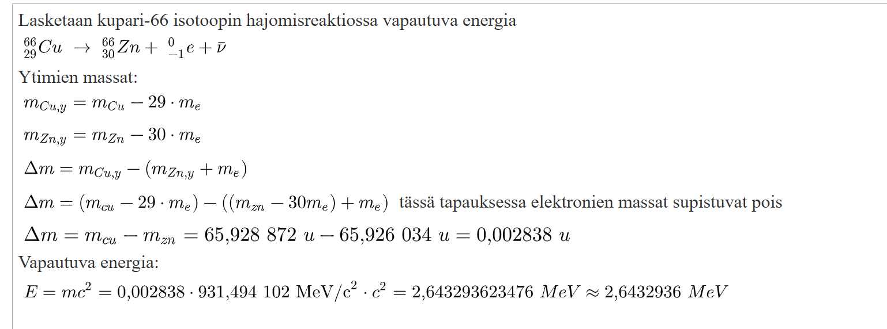

Slide 7
Tehtäviä
9-3, 9-12, 9-13, 9-15, 9-16

